Slide 1
Именованные каналы
Иван Подоляк НПМбд-02-21

Slide 2
Что такое именованные каналы
Данные передаются по принципу FIFO (First In First Out) (первым записан — первым прочитан), поэтому они называются также FIFO pipes или просто FIFO. Именованные каналы отличаются от неименованных наличием идентификатора канала, который представлен как специальный файл (соответственно имя именованного канала — это имя файла). Поскольку файл находится на локальной файловой системе, данное IPC используется внутри одной системы.

Slide 3
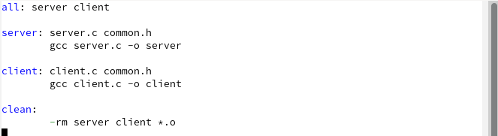
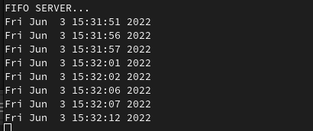
Пример использования

Slide 4
Вывод
Каналы представляют собой простое и удобное средство передачи данных, которое, однако, подходит не во всех ситуациях. Например, с помощью каналов довольно трудно организовать обмен асинхронными сообщениями между процессами.

Slide 5
Спасибо за внимание

